Slide 1
Проект « На лесной проталинке Рос цветочек маленький…»
Автор: Пасынкова Н.П.

Slide 2
Цель проекта: Формирование представлений о ранних цветах – первоцветах. Познакомить детей с разнообразием цветов, их строением, условиями, необходимыми для их роста. Воспитывать интерес к познанию окружающего мира

Slide 3
Задачи: Социально-коммуникативное развитие Воспитывать бережное отношение к природе, развивать общение и взаимодействие детей со взрослыми и сверстниками, использовать полученные новые знания в самостоятельной игровой деятельности. Познавательное развитие Развивать познавательные интерес детей к цветам первоцветам, формировать исследовательские навыки развивать восприятие, создавая условия для ознакомления детей с условиями роста цветов ( свет, тепло, вода), со свойствами обоняния – ароматом цветка (сильный, слабый, приятный, резкий, отпугивающий и т.п) , знакомить детей с цветами, которые растут в ближайшем окружении (территория детского сада, парк, лес), их строением, учить ухаживать за растениями в природе и группе Речевое развитие Развивать связанную речь, обогащать словарь детей на основе обогащения представлений о ближайшем окружении (название знакомых цветов, строение цветка, цветовая гамма цветов и т. д.) , знакомить детей с детской литературой, воспитывать любовь к книге,развивать умение читать наизусть стихи о цветах Художественно-эстетическое развитие. Формировать у детей проявление эстетического отношения к окружающему миру в разнообразных ситуациях., развивать эстетическое восприятие, эмоциональный отклик на проявление красоты в окружающем мире, изображение его в произведениях искусства и собственных творческих работах, способствовать реализации самостоятельной творческой деятельности детей Физическое развитие Формировать начальные представления о ценности здорового образа жизни, познакомить детей с элементарными нормами и правилами безопасного поведения на природе.

Slide 4
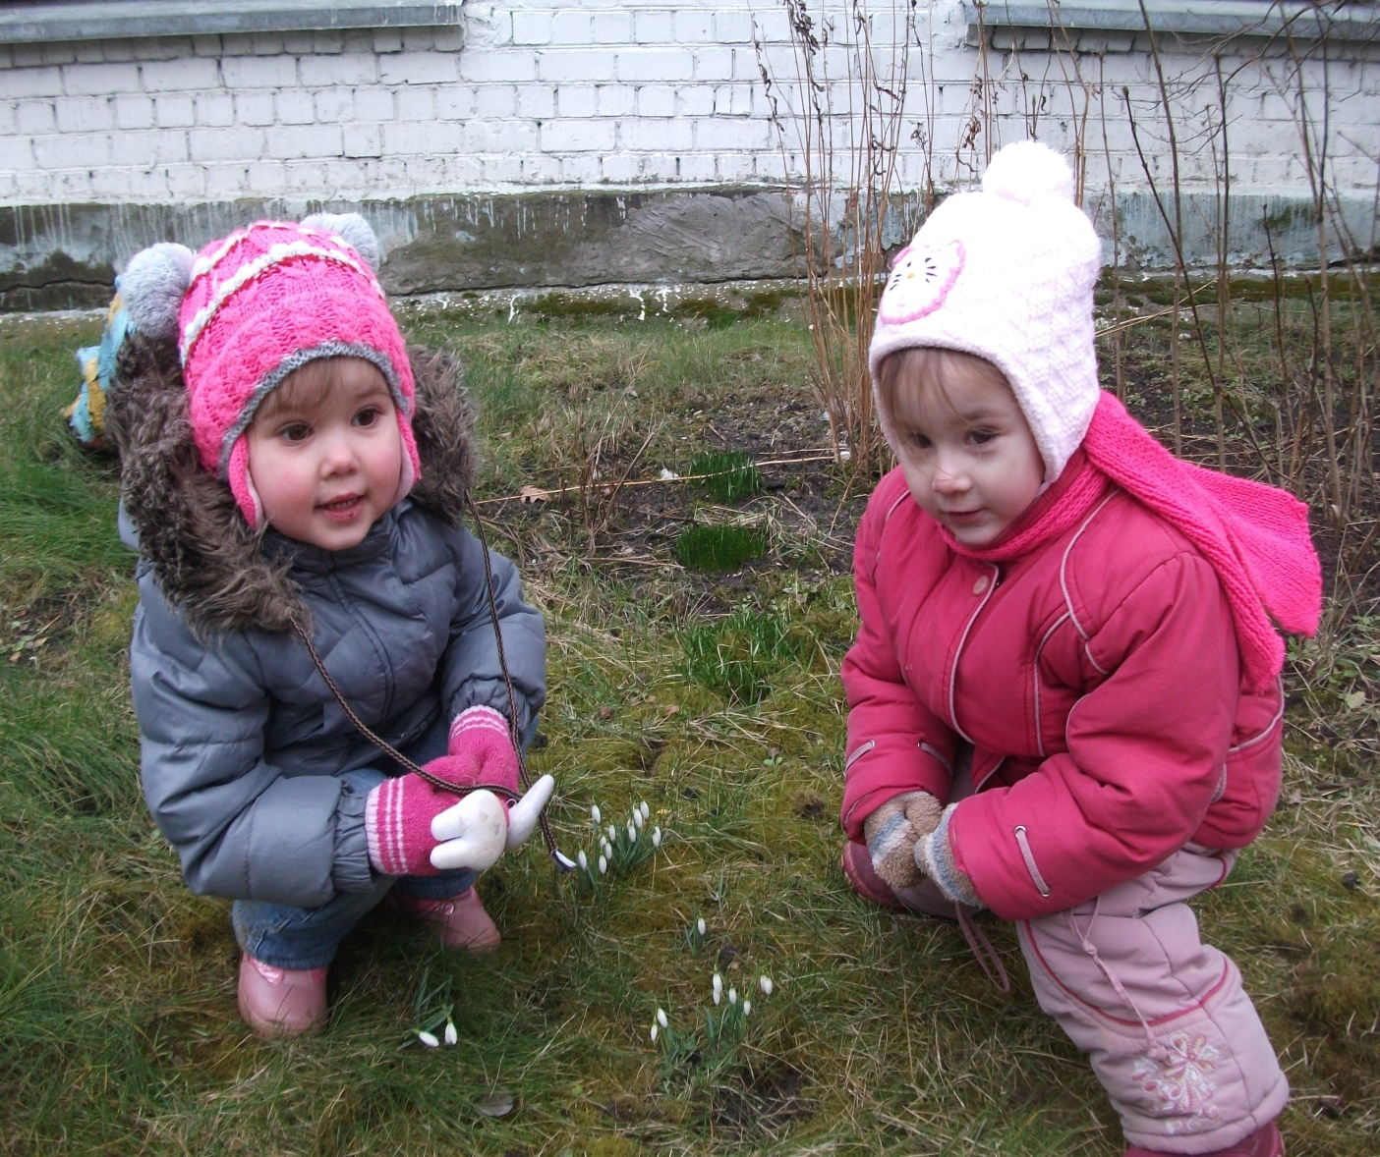
Наблюдали за первыми цветочками

Slide 5
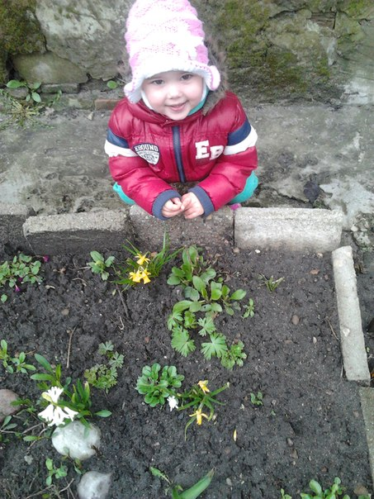
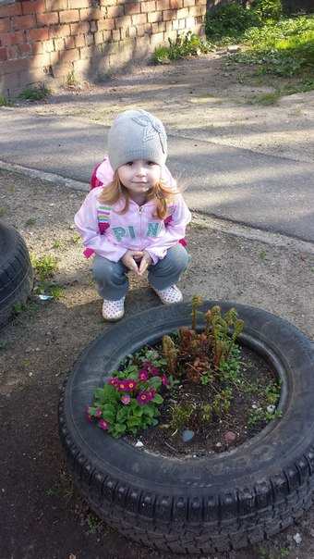

Slide 6
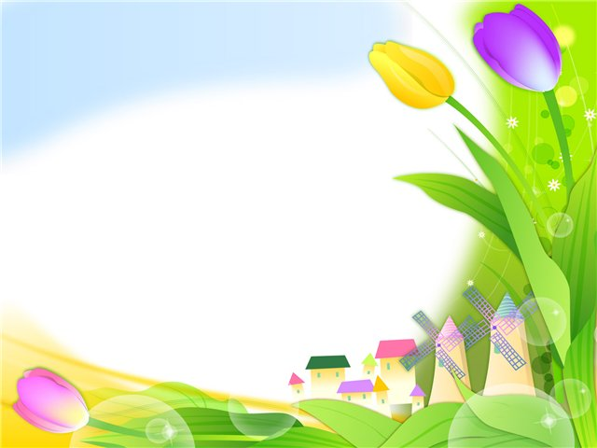
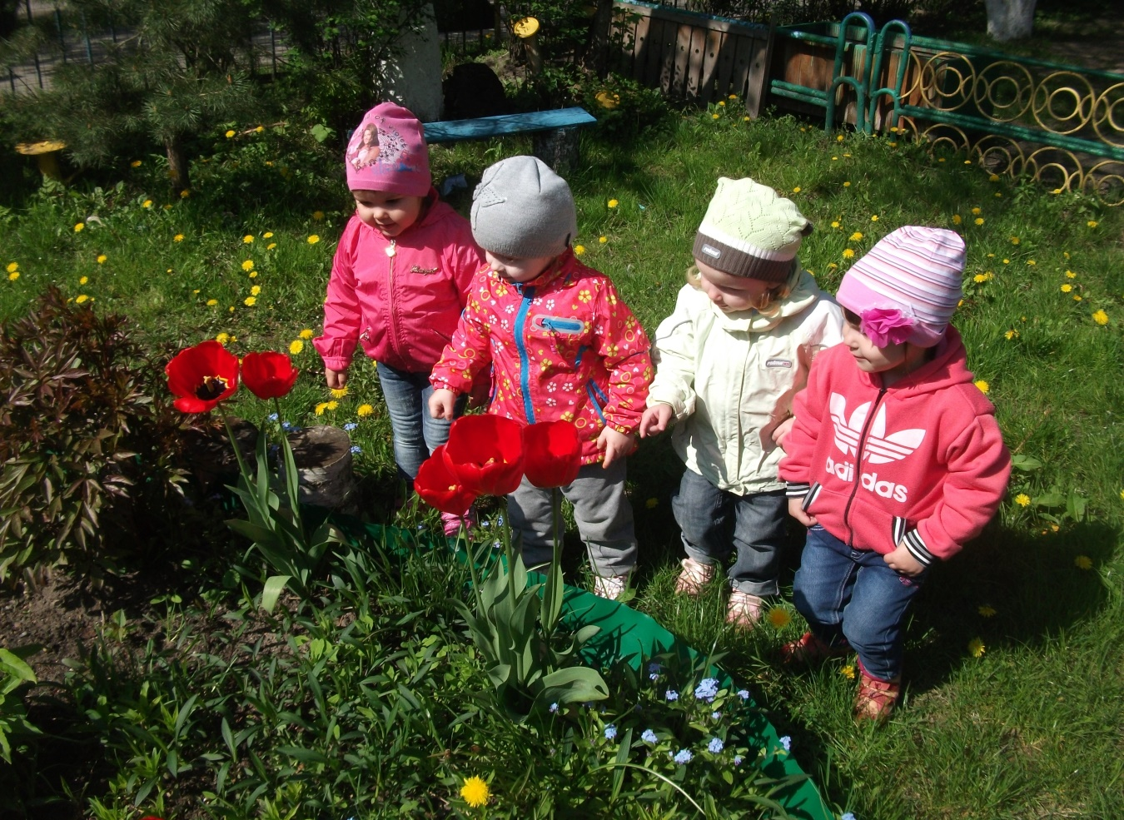
Тюльпаны

Slide 7
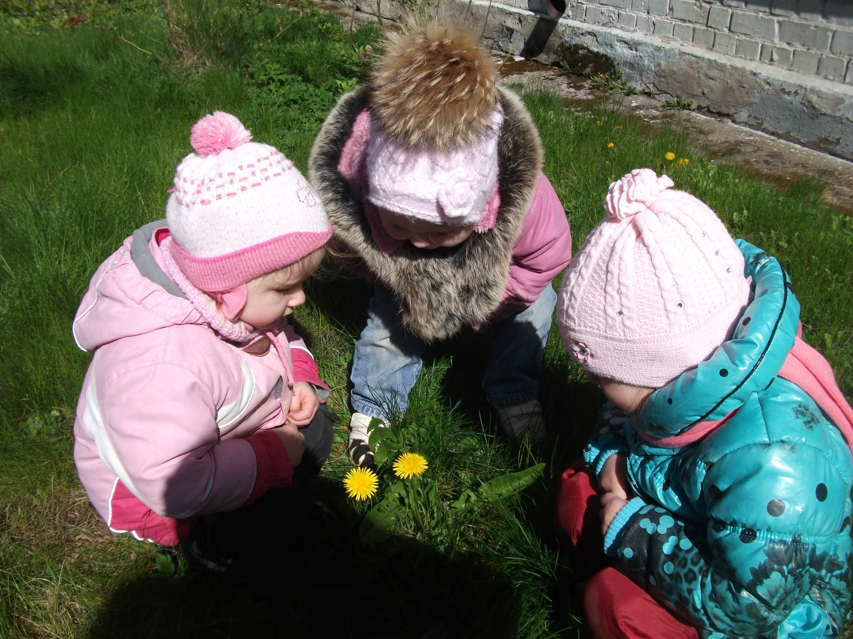
Одуванчики

Slide 8
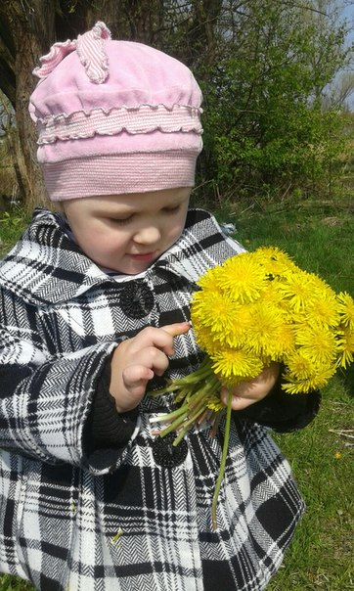
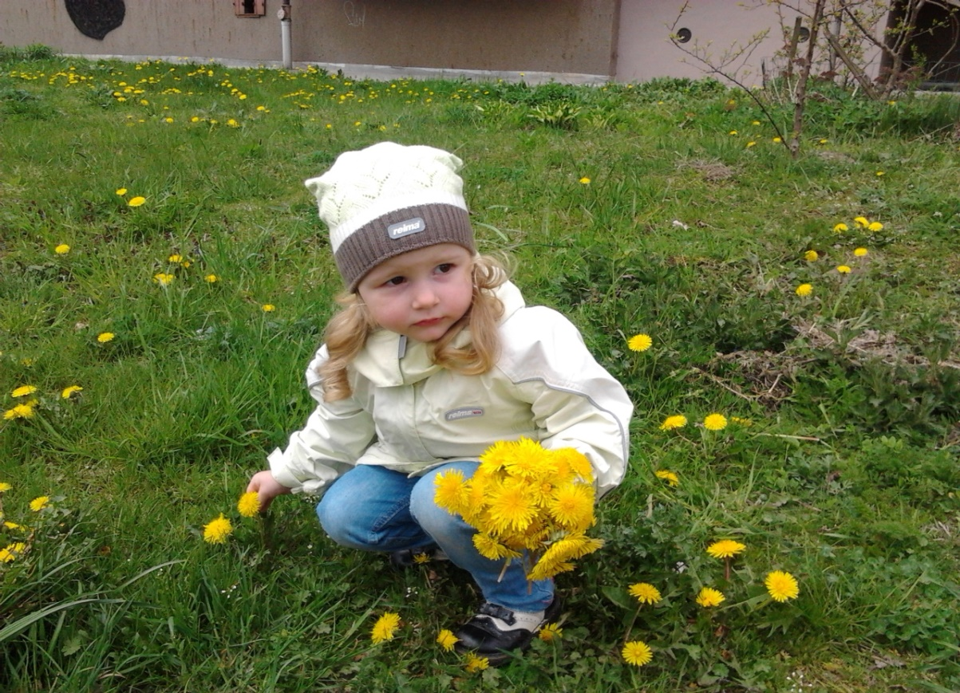
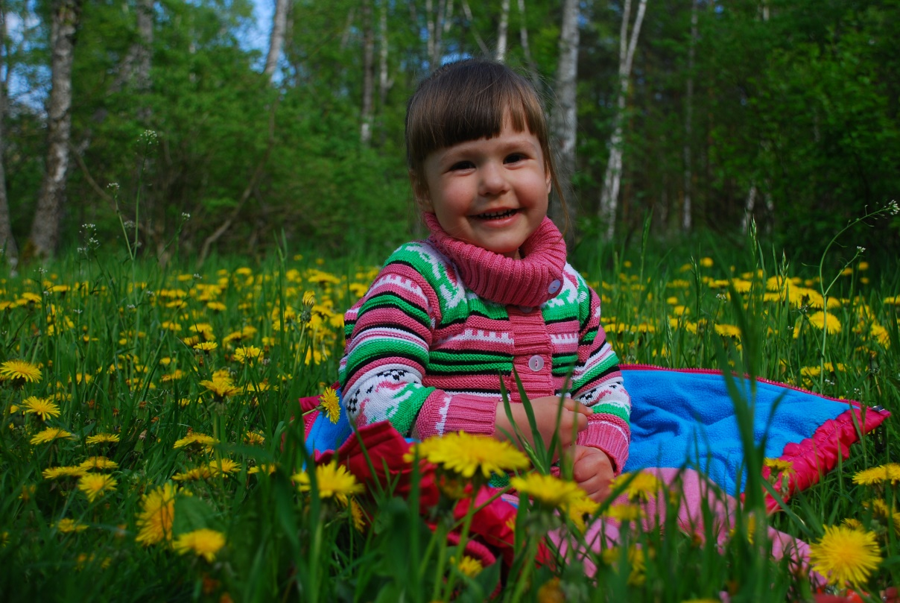

Slide 9
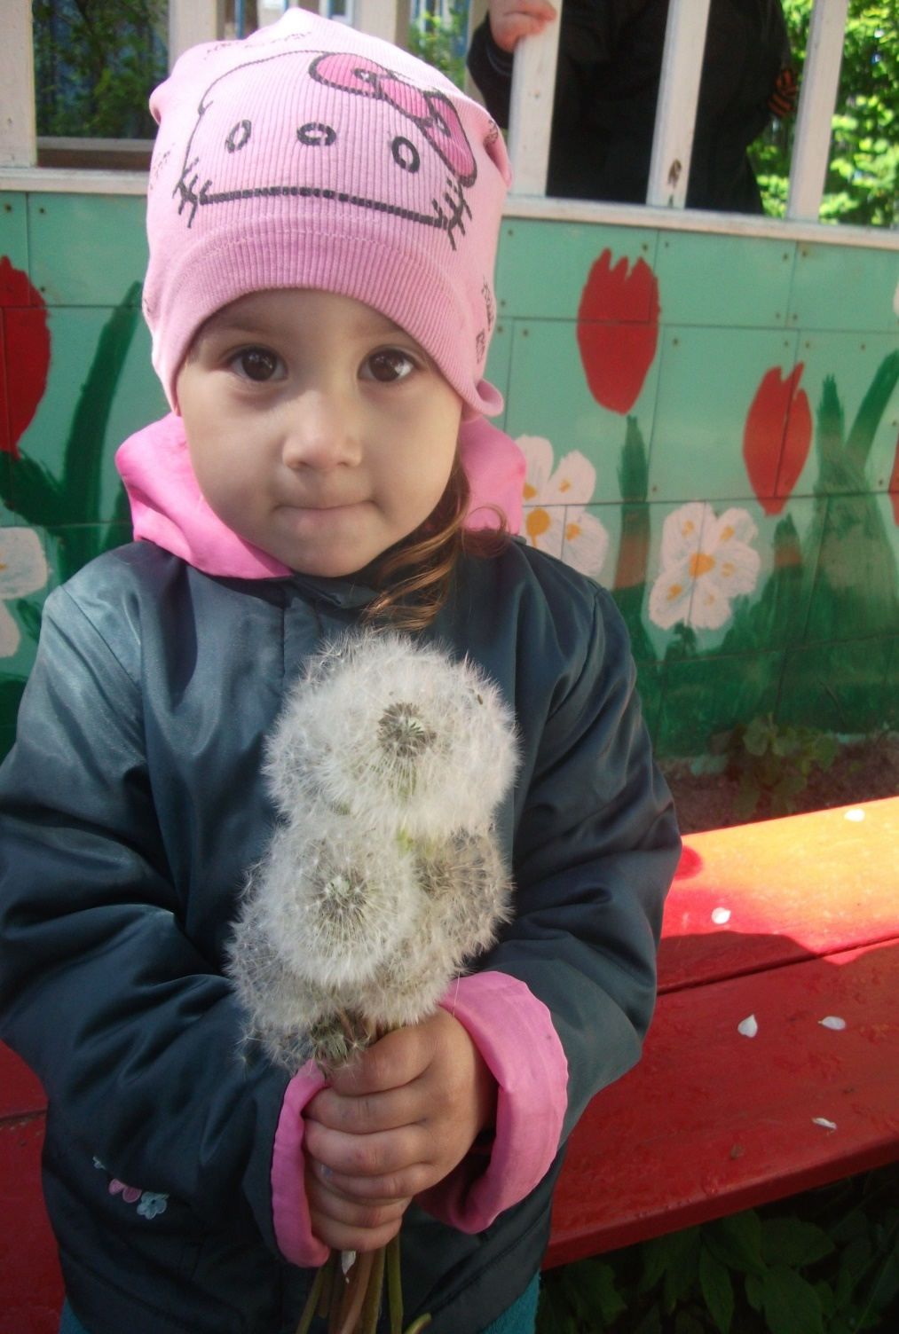
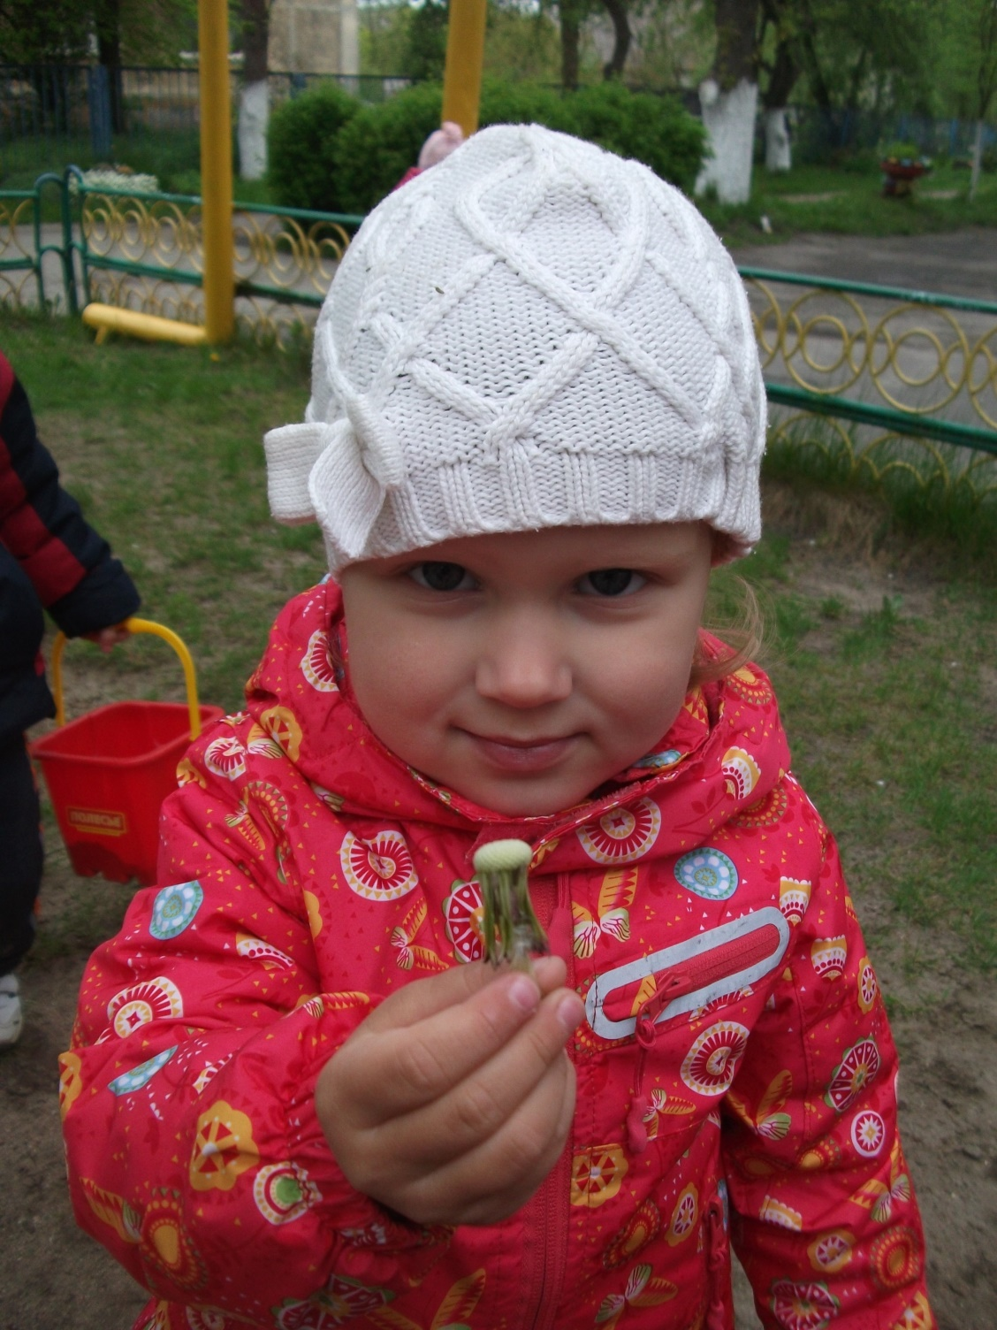

Slide 10
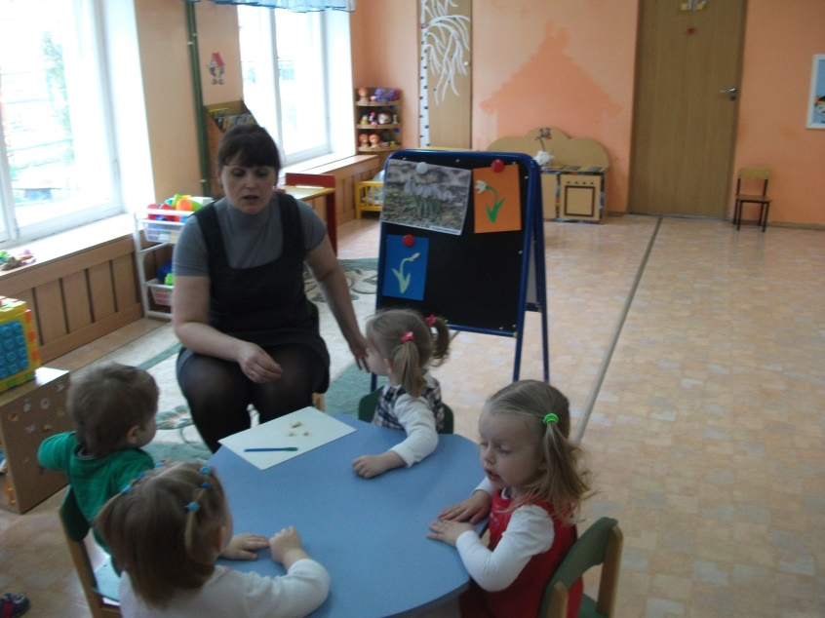
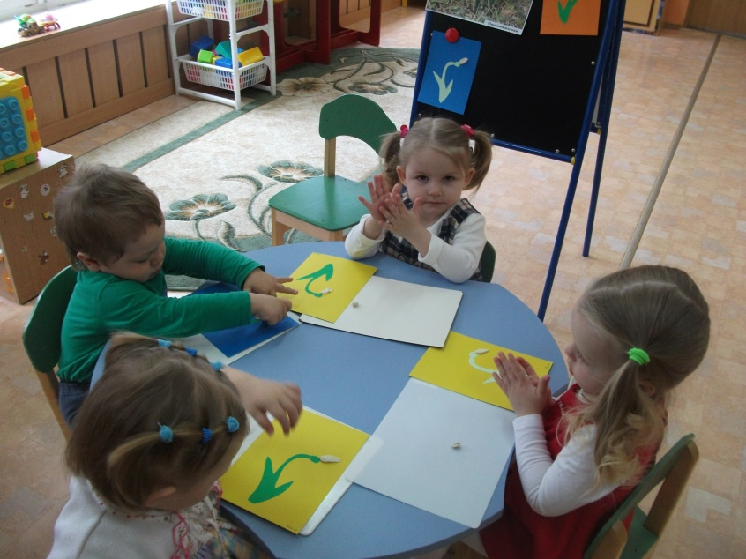
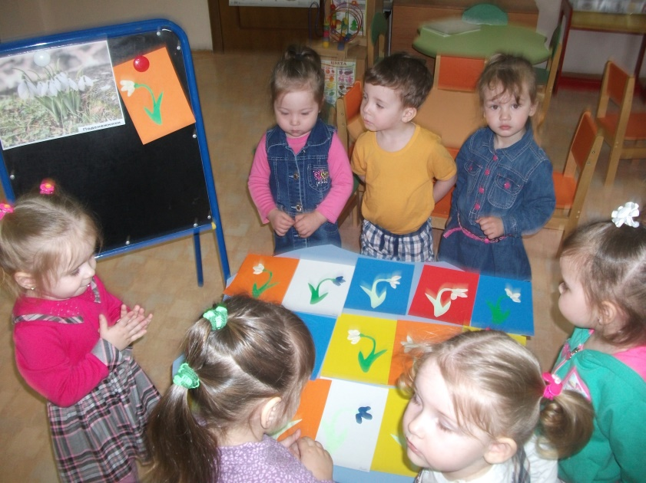
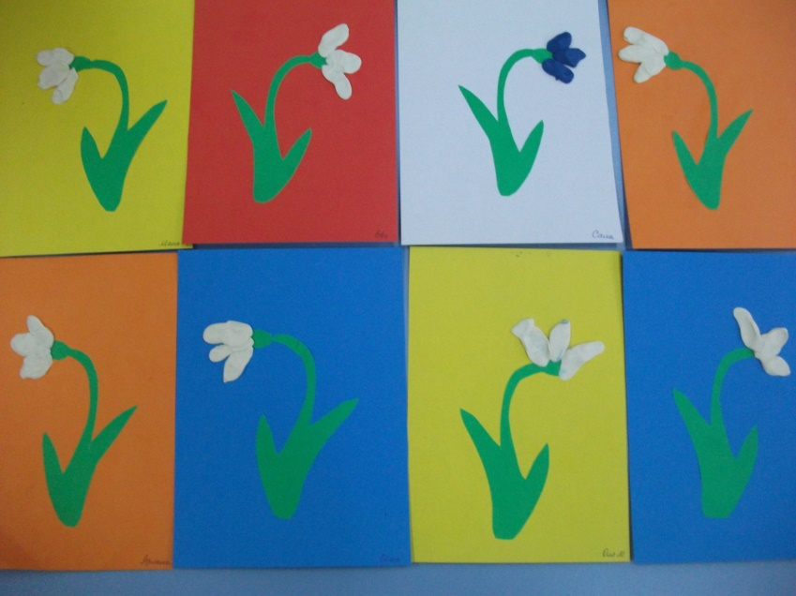
Лепка « Подснежники»

Slide 11
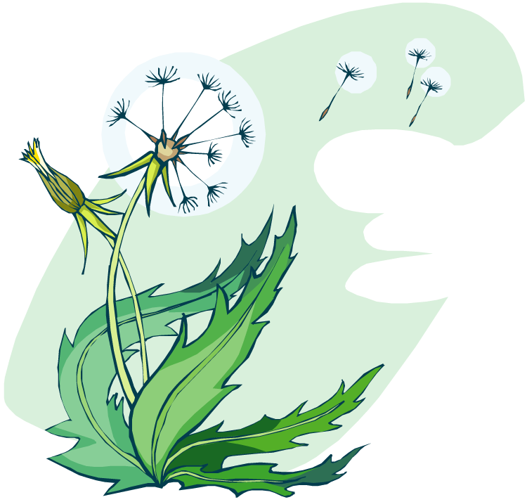
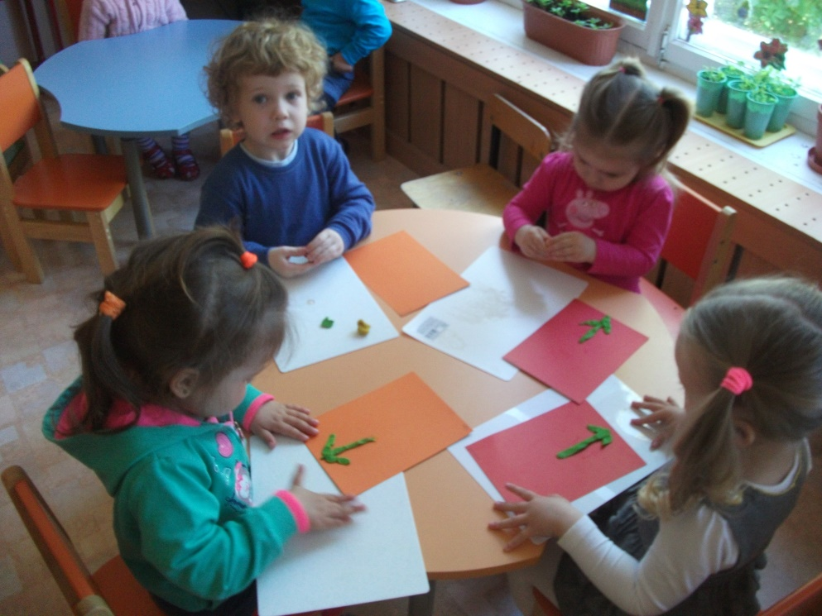
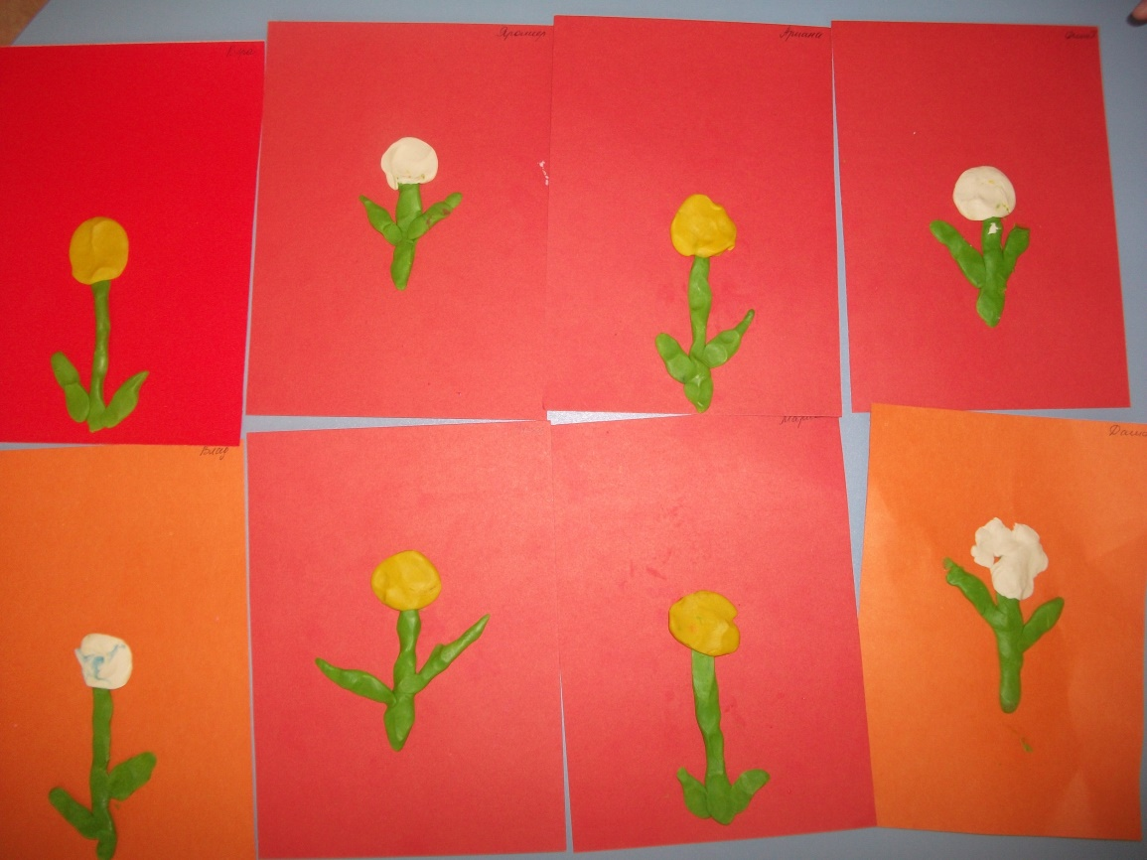
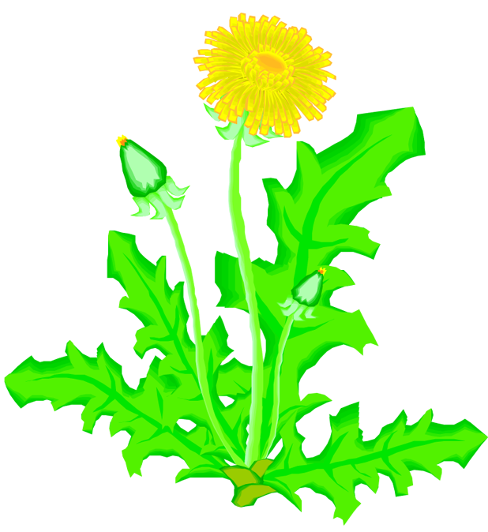
Лепка « Одуванчики, одуванчики»

Slide 12
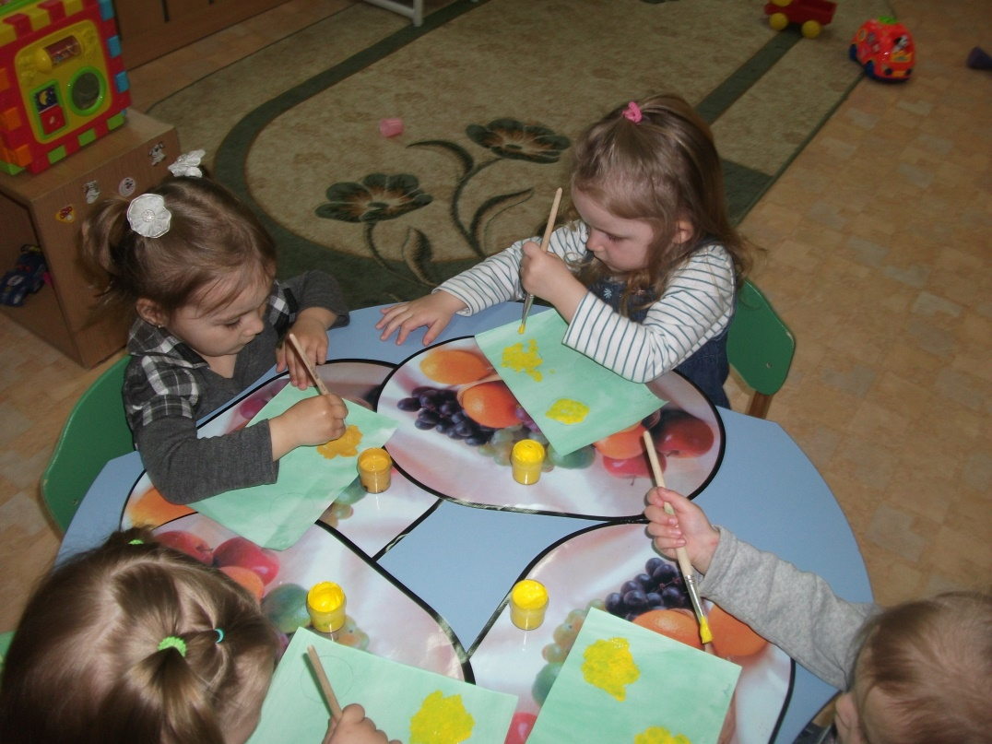
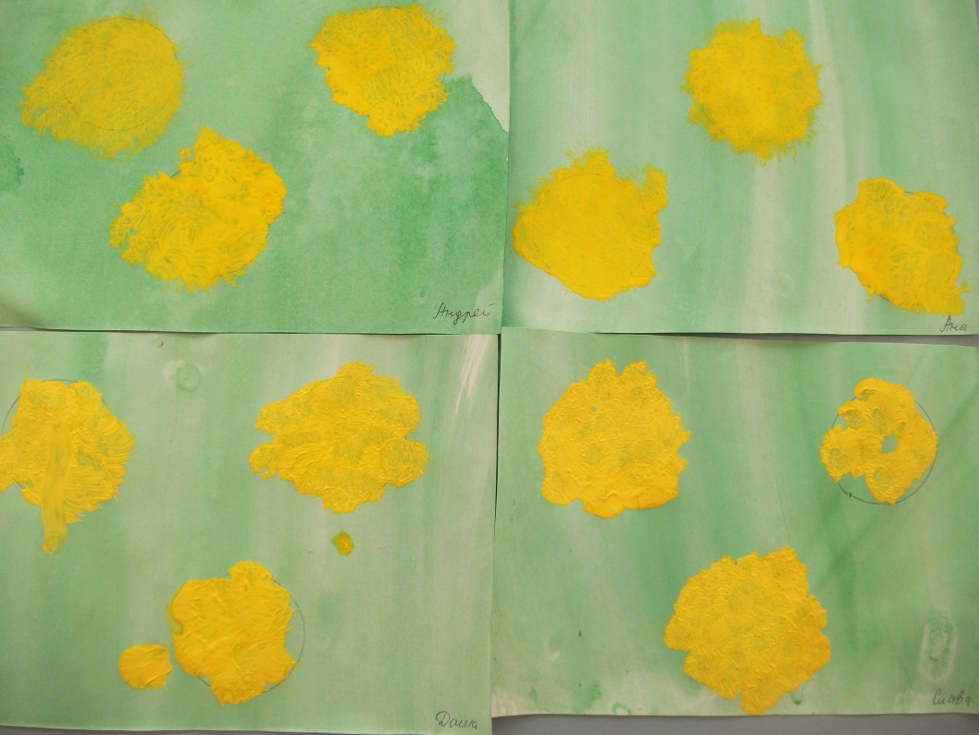
Совместная деятельность Рисование « Золотой луг»

Slide 13
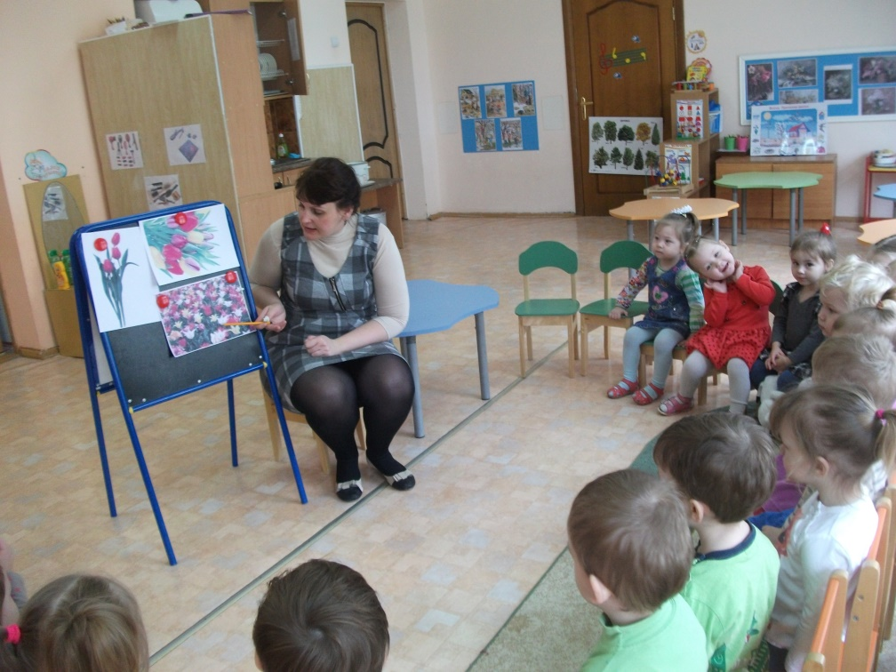
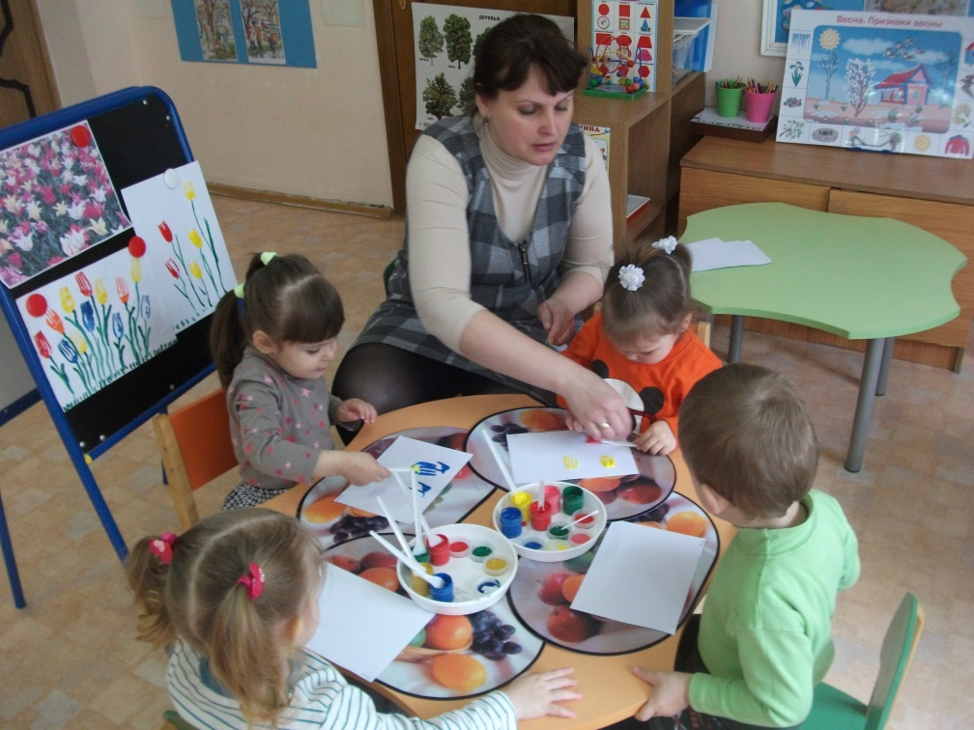
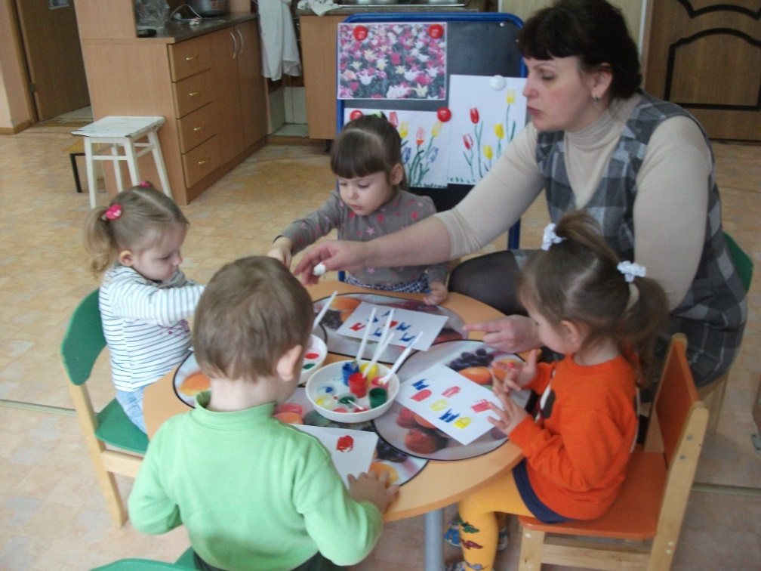
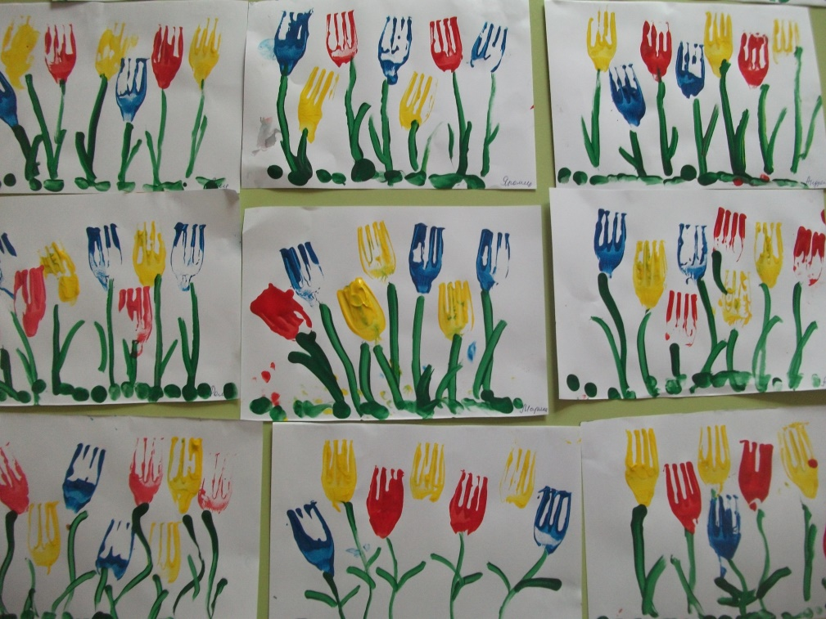
Рисование « Тюльпанов»

Slide 14
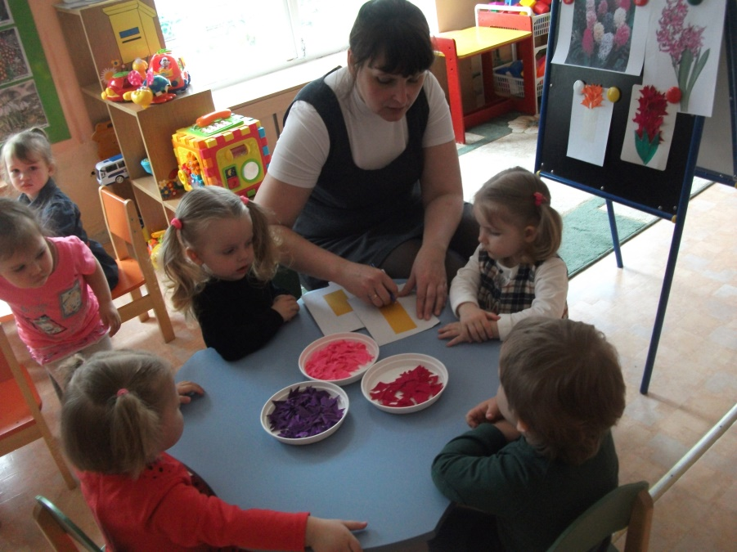
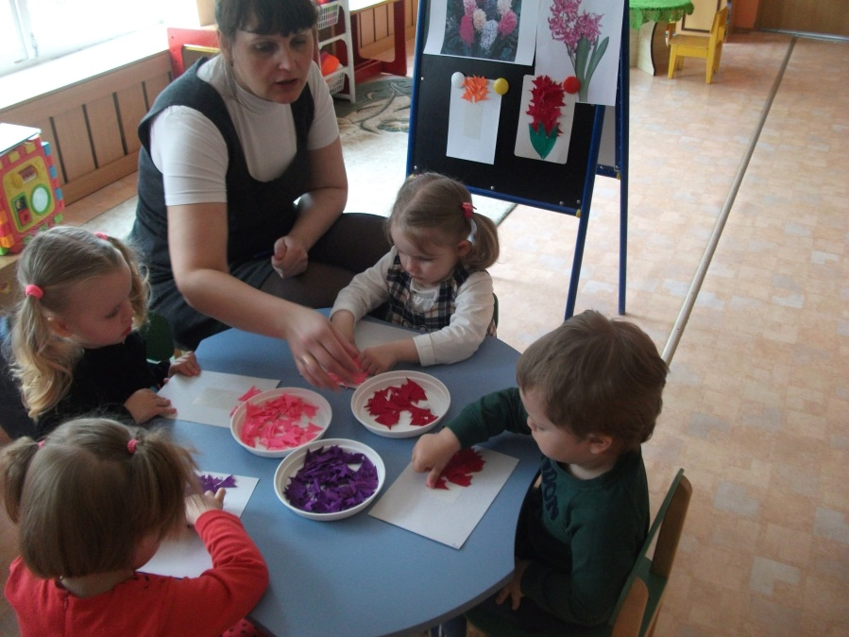
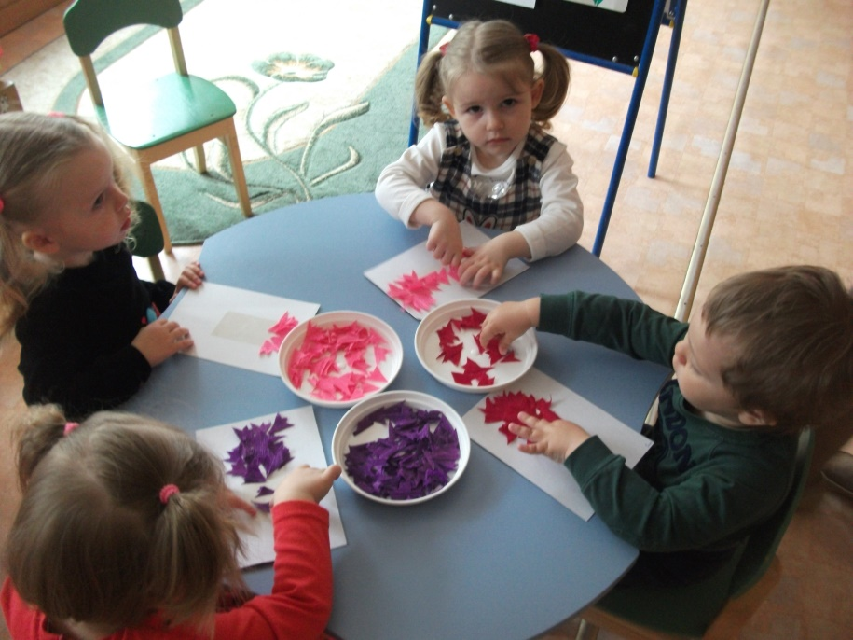
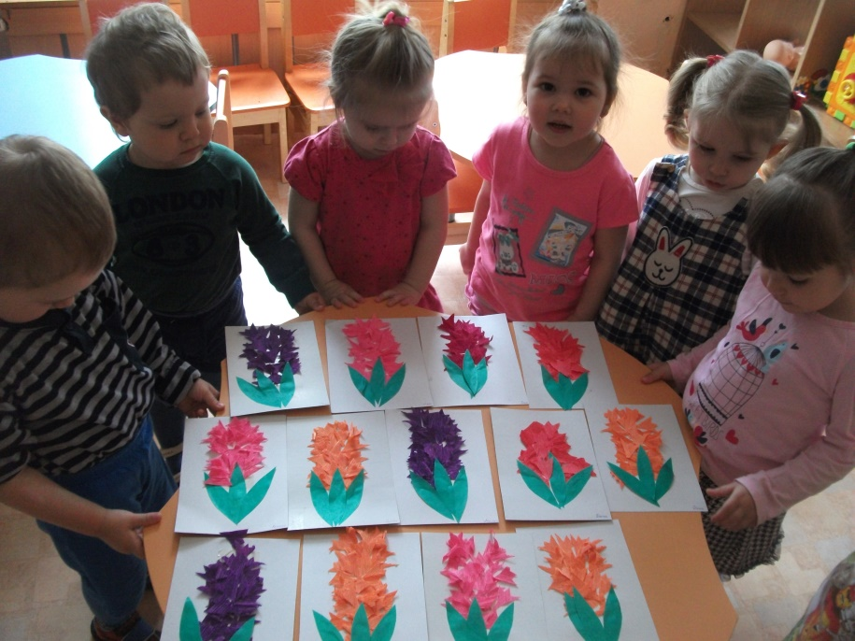
Аппликация Гиацинт

Slide 15
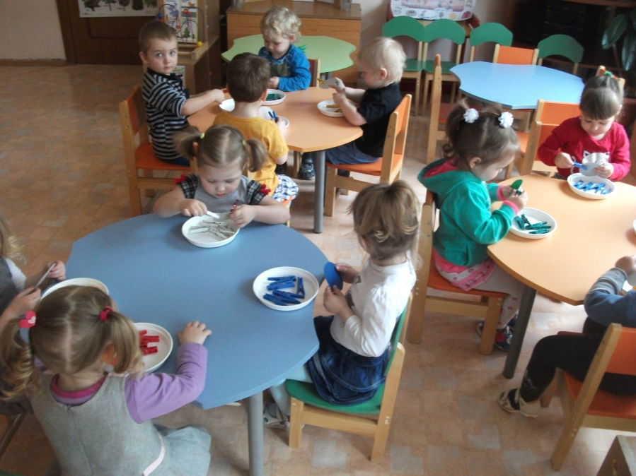
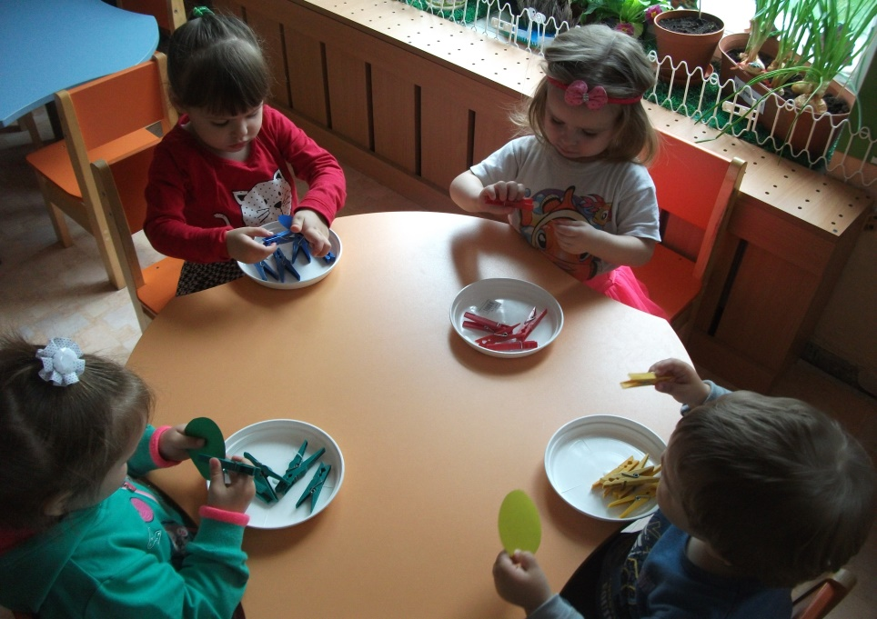
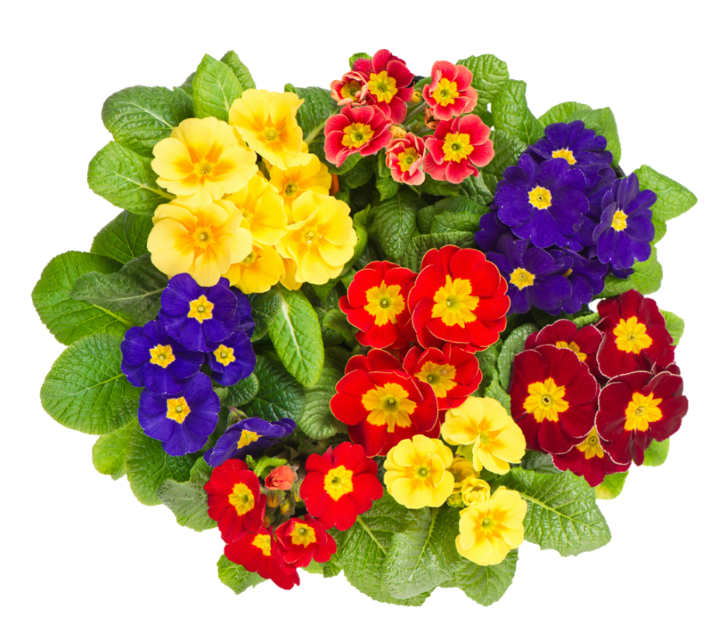
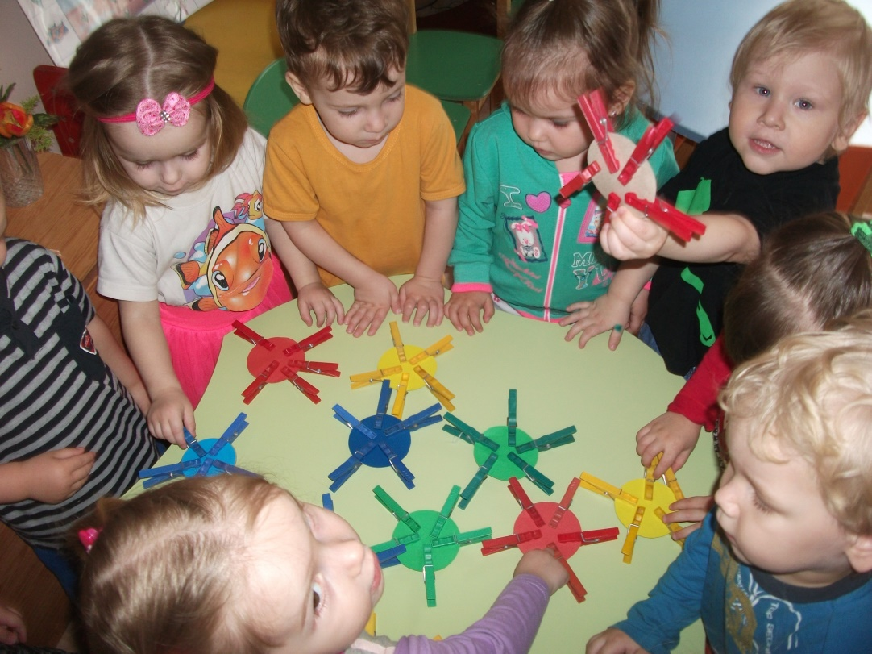
Дидактическая игра « Сложи цветок»

Slide 16
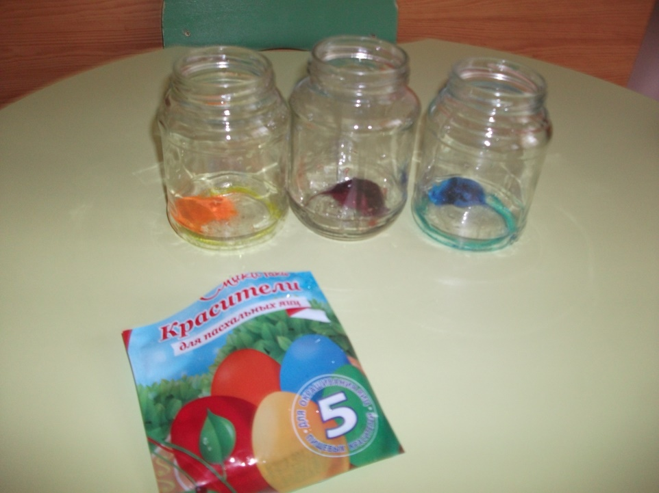
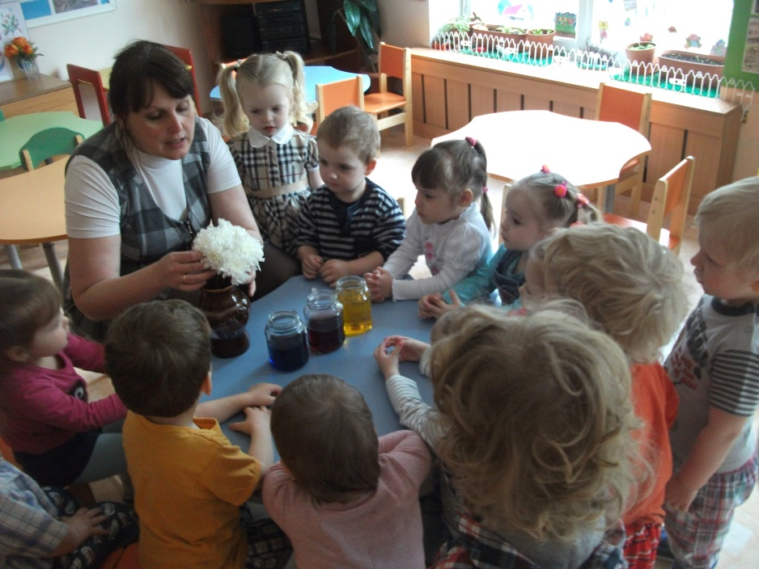
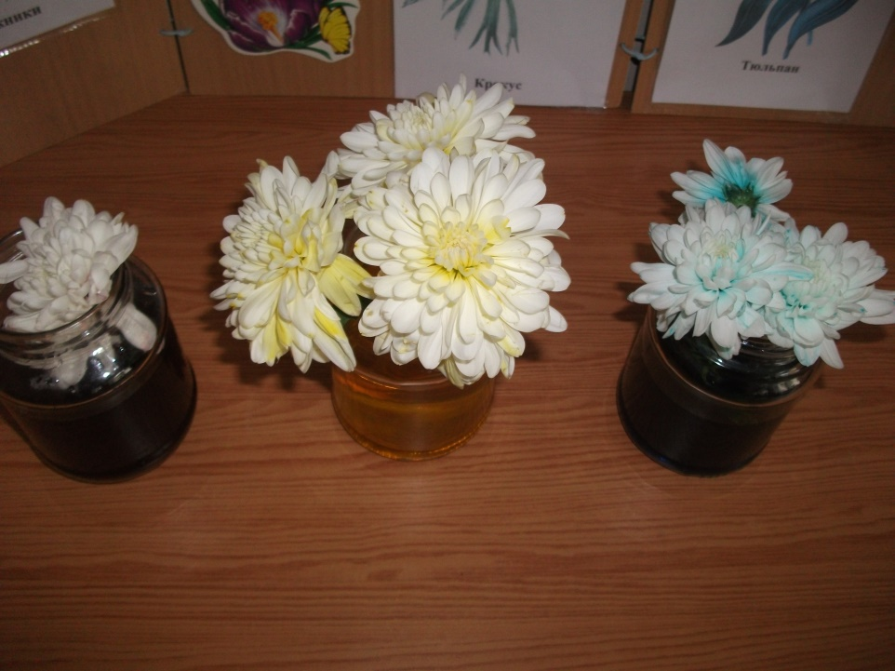
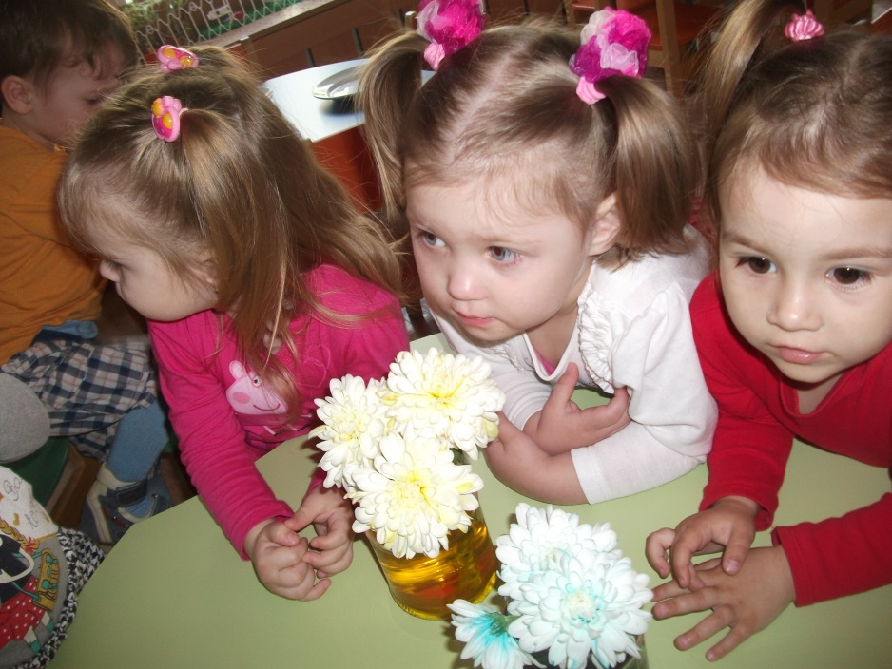
Опыт « Нужна ли вода цветам?»

Slide 17
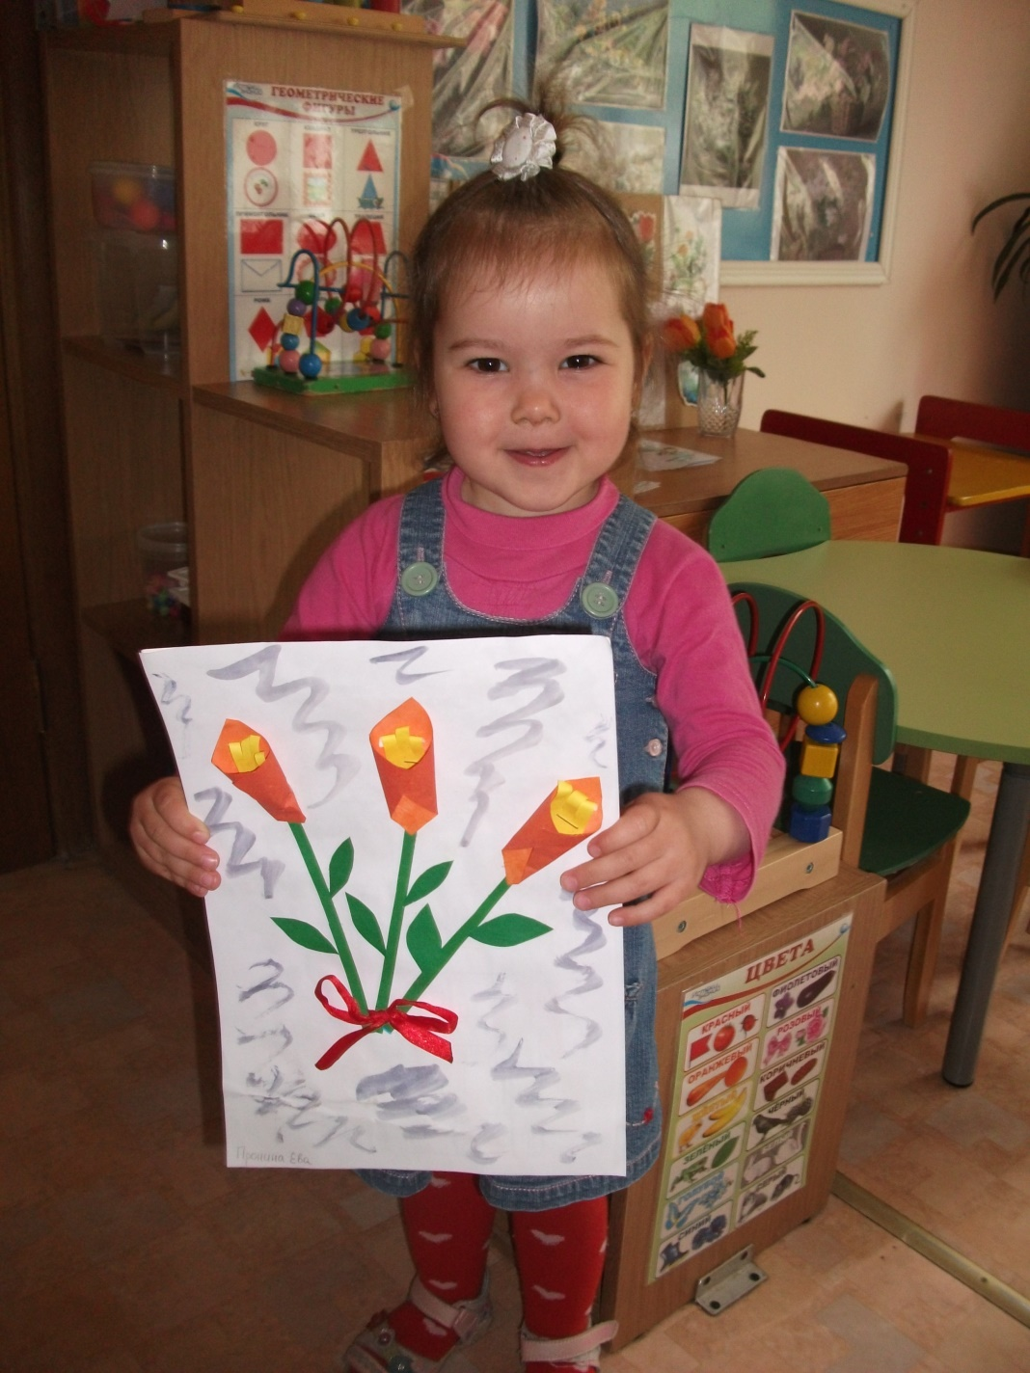
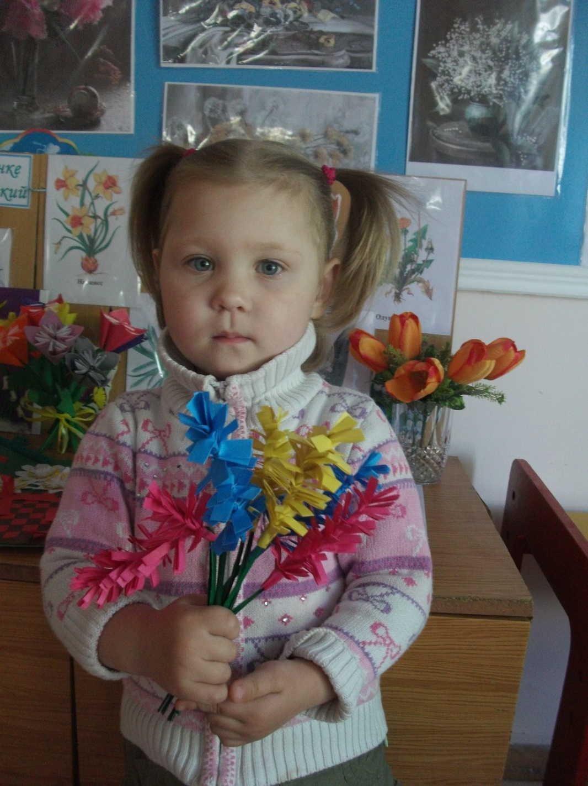
Совместное творчество родителей с детьми

Slide 18
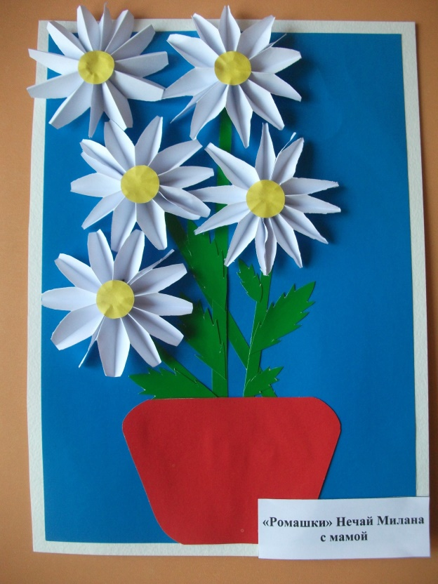
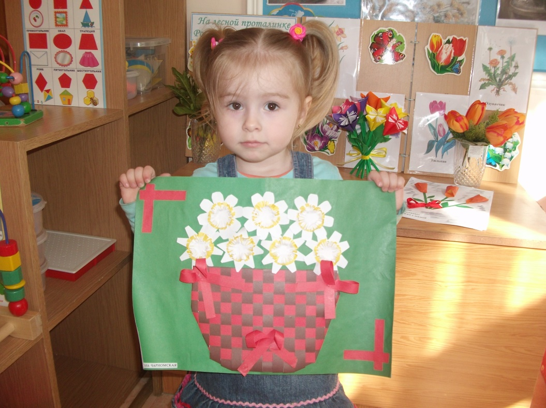
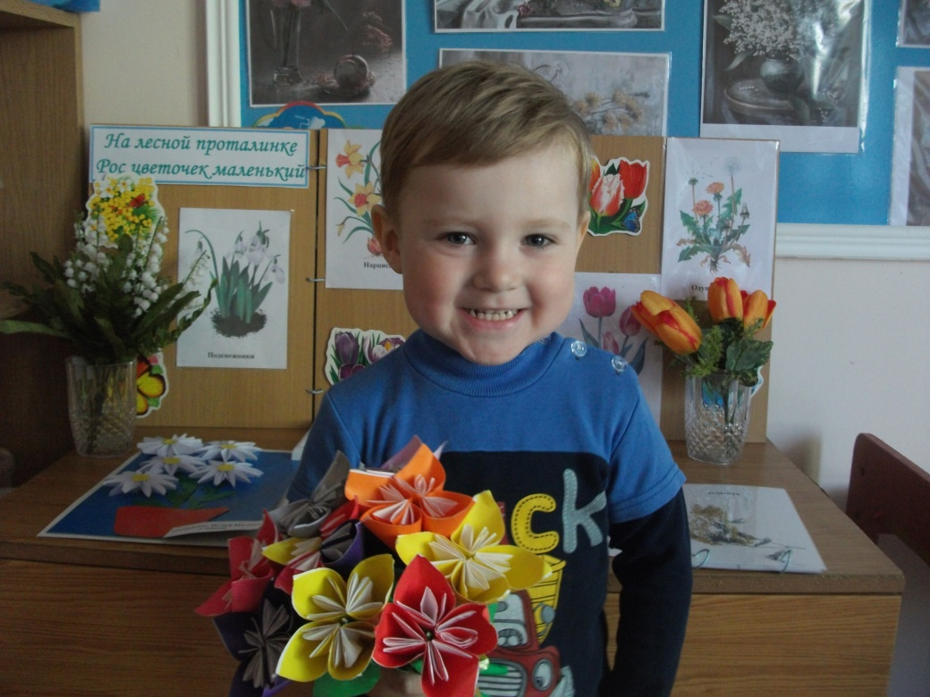
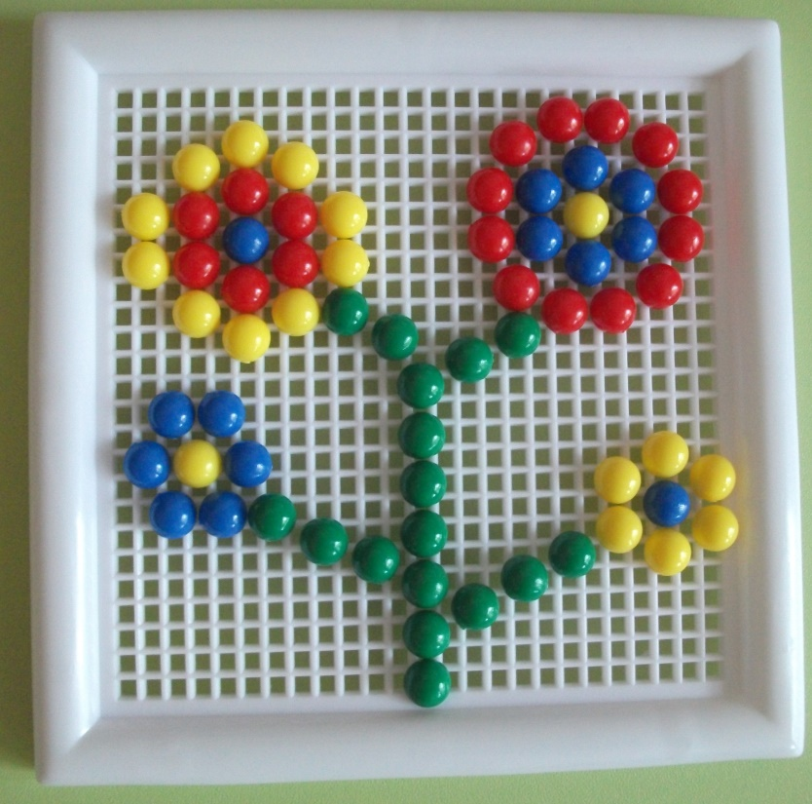

Slide 19
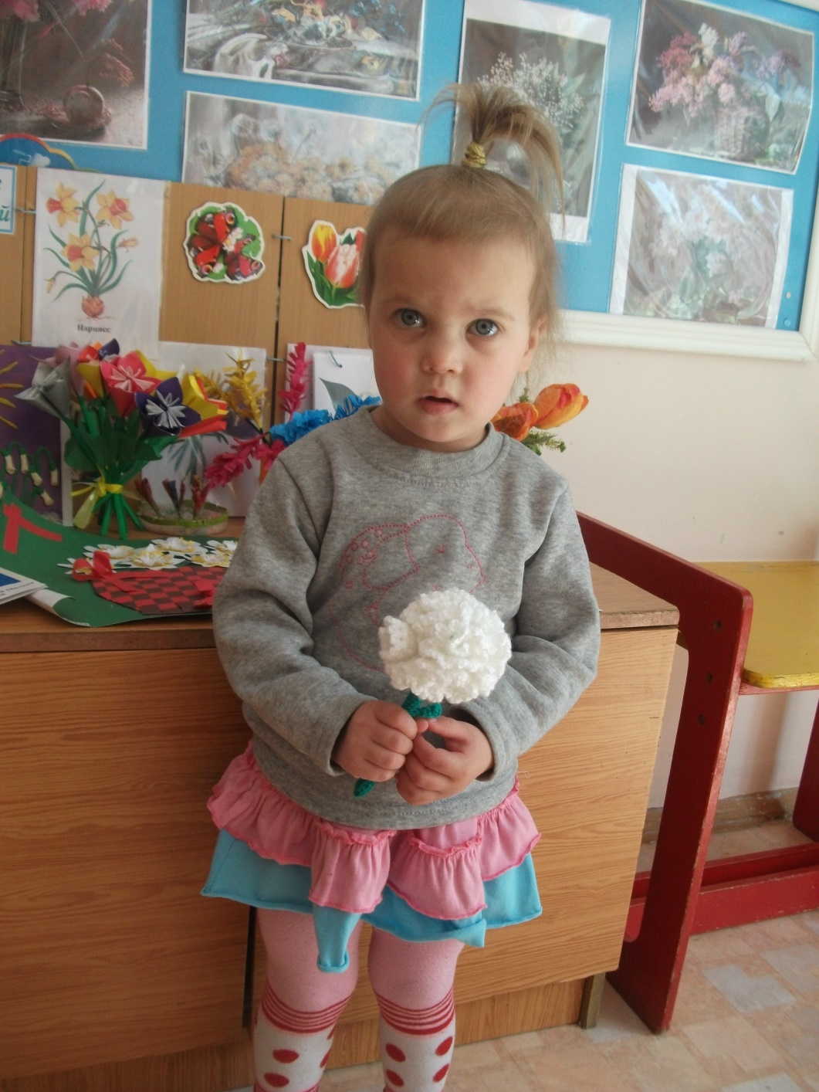
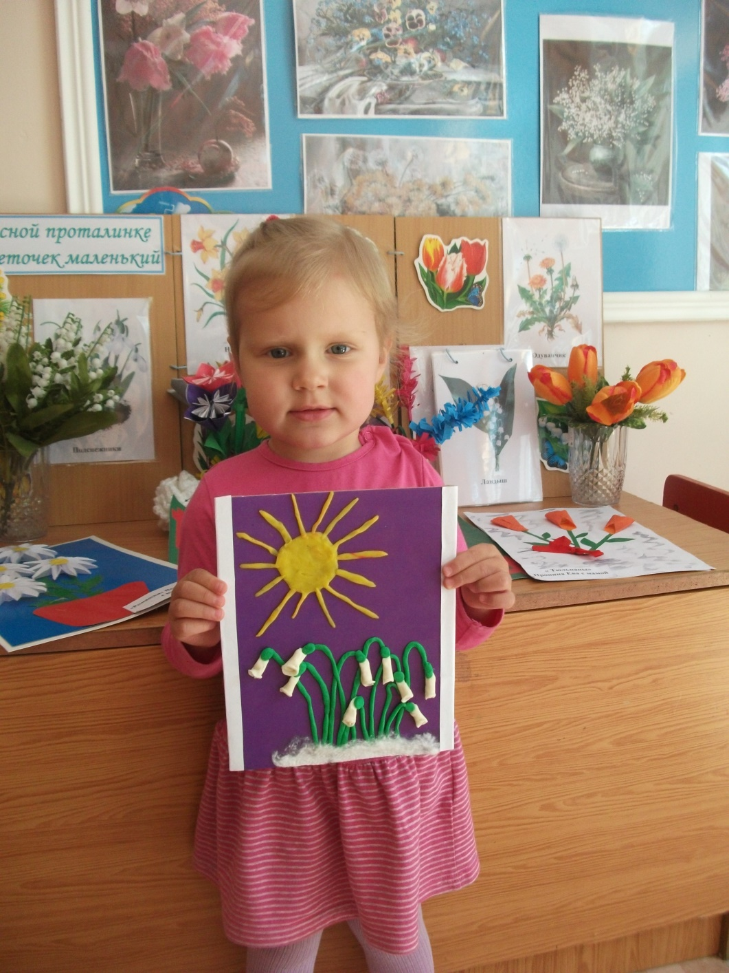

Slide 20
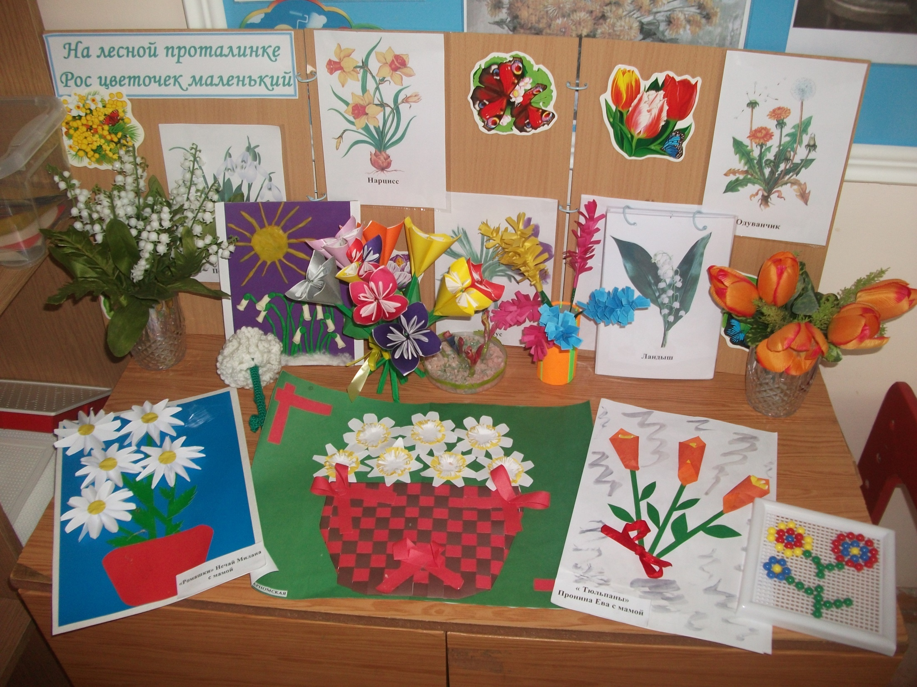

Slide 21
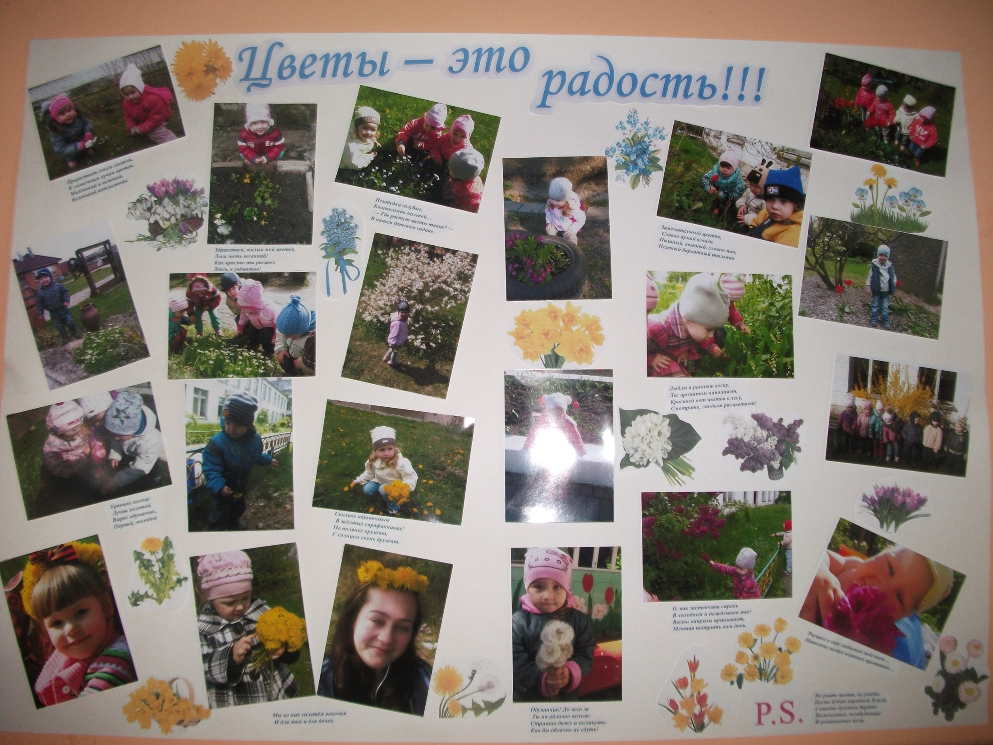

Slide 22
Семье Нечай Миланы
Семье Прониной Евы
Семье Чарномской Арианы
Семье Коротких Ани
Семье Тулаева Димы
Семье Цыплаковой Марики
Семье Смычек Акулины
Семье Горбанёва Димы
Семье Мишариной Оли
Семье Комарецкого Ромы
Семье Бесединой Даши
Семье Есина Саши
Семье Шевердовой Маши

